Slide 1

Мультфильм «Как ослик счастье искал»

Slide 2
Поговорим о СЧАСТЬЕ
Классный час
4 класс
Выполнила: Иванова Е.А..

Slide 3
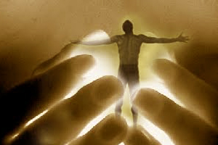
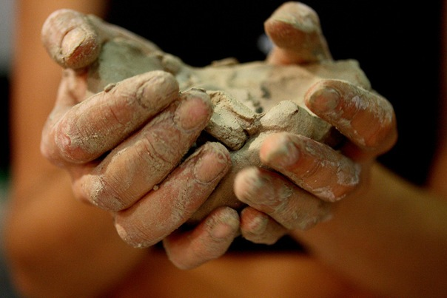
Бог слепил человека из глины, и остался у него неиспользованный кусок.
— Что ещё слепить тебе? — спросил Бог.
— Слепи мне счастье, — попросил человек.
Ничего не ответил Бог, и только положил человеку в ладонь оставшийся кусочек глины.

Slide 4



Slide 5
Стараясь о счастье других,
мы находим свое собственное. Платон.
Счастье всегда кажется маленьким, когда ты держишь его в руках,
но отпусти его - и сразу поймешь, насколько оно огромно и прекрасно.
М.Горький.
Величайшее в мире-счастье - это уверенность в том, что нас любят, любят за то, что мы такие, какие мы есть, или несмотря на то,
что мы такие, какие мы есть.
В.Гюго.
Тайна счастья заключается в способности выходить из круга своего «Я».
Г.Гегель.

Slide 6
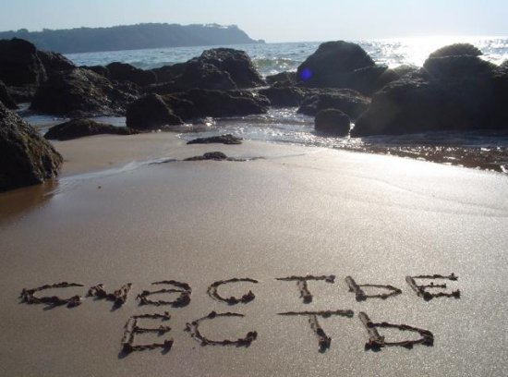
Что имеем- не храним,
потерявши - плачем.
Всякий своего счастья кузнец.
Не родись красивым, а родись счастливым.

Slide 7
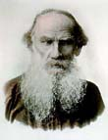
«Есть два желания, исполнение которых может составить истинное счастье человека:
Л.Н. Толстой
1. быть полезным
2. иметь спокойную совесть.»

Slide 8
В словаре по этике говорится, что счастье-это
состояние человека, это моральные качества (доброта, умение помочь людям в трудную минуту);
Это жизненное благополучие (здоровье, везение, материальный достаток).

Slide 9
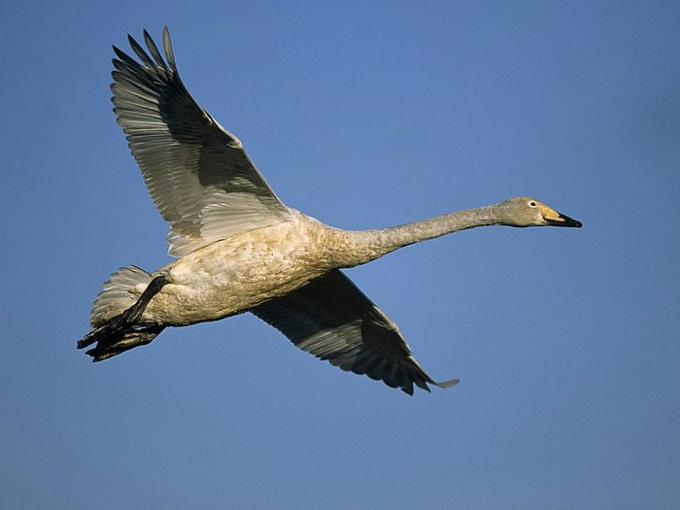
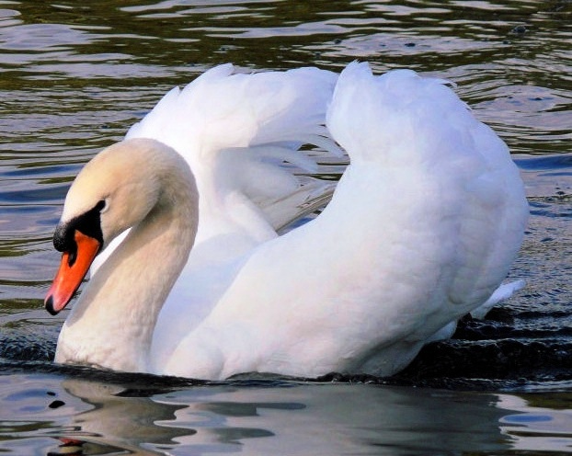
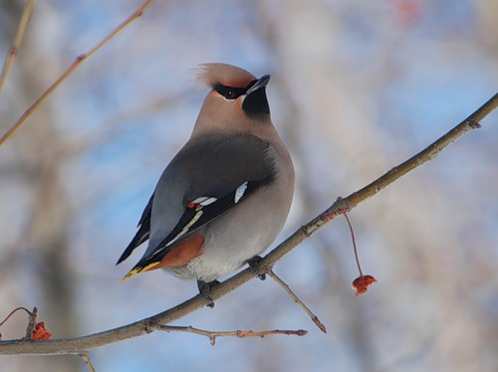
Издавна птица считается связующим звеном между землей и небом, человеческим и божественным.
Птицу называют еще проводником души.

Slide 10
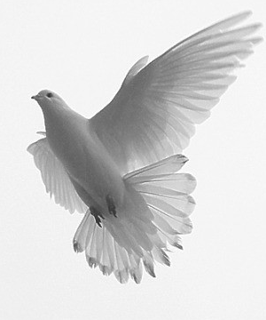
Летящая птица напоминает солнце - языческий символ животворящего начала.
Христианская мифология утверждает, что символ Святого Духа - голубь. Голубь явился Деве Марии в Благовещение, голубь - Святой Дух спускается с небес во время крещения Христа.
Поэтому щепная деревянная птица, которую стали делать на Руси еще более трехсот лет назад, приобрела очертания голубя.

Slide 11
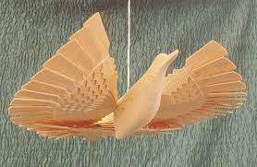
Считается, что эта птица приносит счастье.
Когда-то ее, как фамильный тотем-оберег подвешивали в переднем, красном углу деревянной горницы, где стоял обеденный стол.
По вечерам на него ставили самовар, и резная птица вдруг начинала торжественно вращаться вокруг своей оси.
Медленно кружила она над столом, заглядывая во все уголки избы, как бы проверяя, все ли в порядке, все ли в сборе и не нарушен ли чем семейный лад.

Slide 12
Сказка - легенда
На далёком севере в архангельской губернии жил – был охотник. Зима на севере долгая, холодная: то вьюга, то метель, то сильная стужа. А в этот год зима задержалась надолго; выстудила человеческое жильё, и заболел у охотника младший сынишка. Болел долго, исхудал, побледнел; ни врач не помог, ни знахарь. Горе охотнику. Жалко сынишку. Спросил охотник у сына: “Что же ты хочешь?”
Тихо-тихо прошептал мальчик: “Хочу увидеть солнышко…”. А где его возьмёшь на севере? Задумался охотник, истопил очаг, чтоб теплее стало. Но огонь не солнышко.
Обратил внимание охотник на лучину, которая светилась в отблеске огня. Озарилось улыбкой его лицо; и понял он как можно помочь сыну.
Всю ночь работал охотник. Вырезал из полена птицу, настрогал из лучины щепки, украсил их ажурной резьбой. Повесил птицу над кроватью сына, и птица вдруг ожила: закружилась, задвигалась в струях горячего воздуха, что шёл от печи.
Мальчик проснулся, заулыбался и воскликнул: “Ну, вот и солнышко!”
С этого дня ребёнок стал быстро поправляться. Так приписали деревянной птице чудодейственную силу и стали называть её “святым духом”, хранительницей детей, символом семейного счастья.

Slide 13
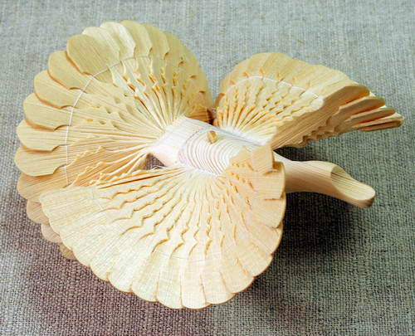
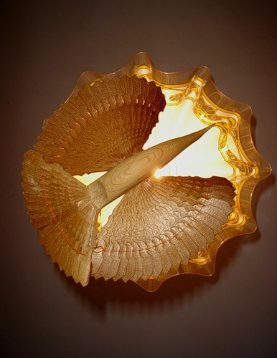
.Щепная птица традиционно ни окрашивается, ни покрывается лаком, потому что именно "живое" дерево благотворно влияет на человека.
Со временем оно приобретает красивый бронзовый цвет.
Теперь не надо пытаться ловить свою птицу счастья – достаточно ее сделать своими руками и принести в свой дом.

Slide 14
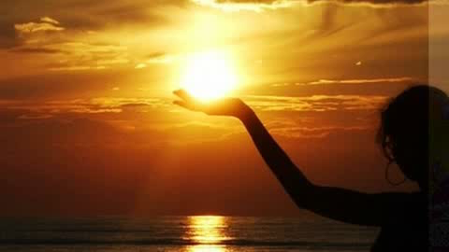

Slide 15
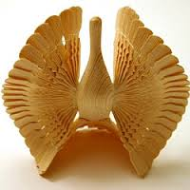
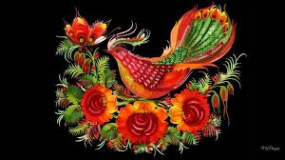
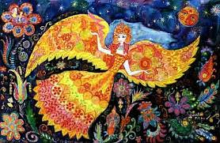
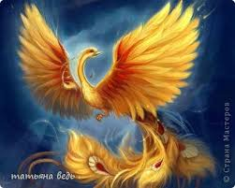


Slide 16


